Slide 1
Quiz Digitale Grundbildung 1. Klasse
 | Bereich A | Bereich B | Bereich C | Bereich D | Bereich E
1
2
3
4
5
6
A1
B1
C1
D1
E1
A2
B2
C2
D2
E2
A3
B3
C3
D3
E3
A4
B4
C4
D4
E4
A5
B5
C5
D5
E5
A6
B6
C6
D6
E6

Slide 2

Datenschutz
A1
Wahr oder Falsch?
Wenn ich ein Foto auf Social Media lösche, ist es sofort und für immer aus dem Internet verschwunden.
erstellt mit Google Gemini, 2025


Slide 3
Datenschutz
A2
Wahr oder Falsch?
Wenn eine Webseite ein Cookie speichert, bedeutet das, dass sie automatisch alle meine persönlichen Daten kennt.
erstellt mit Google Gemini, 2025


Slide 4
Datenschutz
A3
Welches dieser Passwörter ist am sichersten?
a) 123456
b) MeinGeburtstag2009
c) Xy$9!bT2&
d) Passwort123
erstellt mit Google Gemini, 2025


Slide 5
Datenschutz
A4
Was solltest du tun, wenn eine App deine Standortdaten haben will?
Immer erlauben, damit sie funktioniert
Nur erlauben, wenn es wirklich nötig ist
Niemals erlauben, das ist immer gefährlich
Erst nachlesen, wofür die Daten genutzt werden
erstellt mit Google Gemini, 2025


Slide 6
Datenschutz
A5
Erkläre warum man nicht überall dasselbe Passwort verwenden soll.
erstellt mit Google Gemini, 2025


Slide 7
Datenschutz
A6
Lisa bekommt eine Chat-Nachricht von einer ihr unbekannten Person, die nach ihrem Wohnort fragt.
Was soll Lisa tun?
erstellt mit Google Gemini, 2025


Slide 8
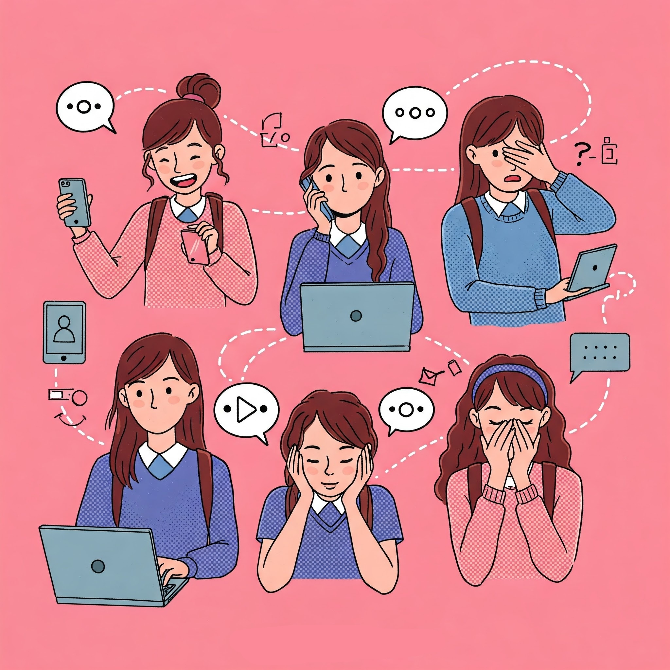
Online kommunizieren
B1
Wahr oder Falsch?
Wenn ich eine Nachricht in einem Gruppenchat lösche, können andere sie nicht mehr sehen.
erstellt mit Google Gemini, 2025
nachbearbeitet mit Gimp


Slide 9
Online kommunizieren
B2
Wahr oder Falsch?
Wenn ich eine Nachricht in einem Gruppenchat lösche, können andere sie nicht mehr sehen.
erstellt mit Google Gemini, 2025
nachbearbeitet mit Gimp


Slide 10
Online kommunizieren
B3
Welche der folgenden Verhaltensweisen sind gute Regeln für eine sichere und respektvolle Online-Kommunikation?
Beleidigungen sind in Ordnung, wenn die andere Person sie zuerst geschrieben hat.
Man sollte keine persönlichen Daten wie Adresse oder Telefonnummer in Gruppenchats teilen.
Es ist wichtig, Nachrichten vor dem Absenden auf Missverständnisse zu überprüfen.
Wenn jemand online gemobbt wird, sollte man nichts tun, um nicht selbst zum Ziel zu werden.
erstellt mit Google Gemini, 2025
nachbearbeitet mit Gimp


Slide 11
Online kommunizieren
B4
Was solltest du tun, wenn dich eine fremde Person in sozialen Netzwerken kontaktiert?
Direkt antworten, um freundlich zu sein.
Keine persönlichen Informationen weitergeben.
Einen Erwachsenen um Rat fragen.
Der Person private Fotos schicken, wenn sie nett wirkt.
erstellt mit Google Gemini, 2025
nachbearbeitet mit Gimp


Slide 12
Online kommunizieren
B5
Erkläre welche Vorteile die Kommunikation in sozialen Netzwerken hat.
erstellt mit Google Gemini, 2025
nachbearbeitet mit Gimp


Slide 13
Online kommunizieren
B6
Dilara bekommt eine E-Mail von einer unbekannten Person, die ihr einen Link zu einem "kostenlosen Geschenk" schickt.
Was soll Dilara tun?
erstellt mit Google Gemini, 2025
nachbearbeitet mit Gimp


Slide 14

Informationen suchen und finden
C1
Wahr oder Falsch?
Suchmaschinen wie Google zeigen immer die besten und relevantesten Ergebnisse ganz oben an.
erstellt mit Google Gemini, 2025


Slide 15
Informationen suchen und finden
C2
Wahr oder Falsch?
In Suchmaschinen kann man nach Wortgruppen suchen, wenn man Anführungszeichen verwendet. Beispiel: "Umweltschutz im Jahr 2025".
erstellt mit Google Gemini, 2025


Slide 16
Informationen suchen und finden
C3
Welche der folgenden Aussagen über Suchmaschinen sind richtig?
Durch das Eingeben von bestimmten Suchbegriffen kann man schnell relevante Ergebnisse finden.
Die ersten Suchergebnisse sind wesentlich.
Die Suche kann gezielt eingeschränkt werden, wenn man Filter verwendet (z. B. Datum oder Sprache).
Suchmaschinen speichern keine persönlichen Daten.
erstellt mit Google Gemini, 2025


Slide 17
Informationen suchen und finden
C4
Welche der folgenden Tipps helfen besser mit Suchmaschinen zu arbeiten?
Verwende möglichst allgemeine Suchbegriffe, um viele Ergebnisse zu bekommen.
Nutze spezifische Suchbegriffe, um genauere Ergebnisse zu erhalten.
Gib nur einen Begriff ein, um die besten Ergebnisse zu bekommen.
Verwende verschiedene Suchmaschinen, um bessere Ergebnisse zu finden.
erstellt mit Google Gemini, 2025


Slide 18
Informationen suchen und finden
C5
Erkläre warum es wichtig ist, die Quellen der gefundenen Informationen zu überprüfen?
erstellt mit Google Gemini, 2025


Slide 19
Informationen suchen und finden
C6
Kerem sucht nach Informationen zu den Auswirkungen von Plastikmüll auf die Meeresbewohner. Er findet eine Webseite, die sagt, dass Plastikmüll die Meeresumwelt nicht beeinflusst.
Wie kann Kerem prüfen, ob diese Information korrekt ist?
erstellt mit Google Gemini, 2025


Slide 20
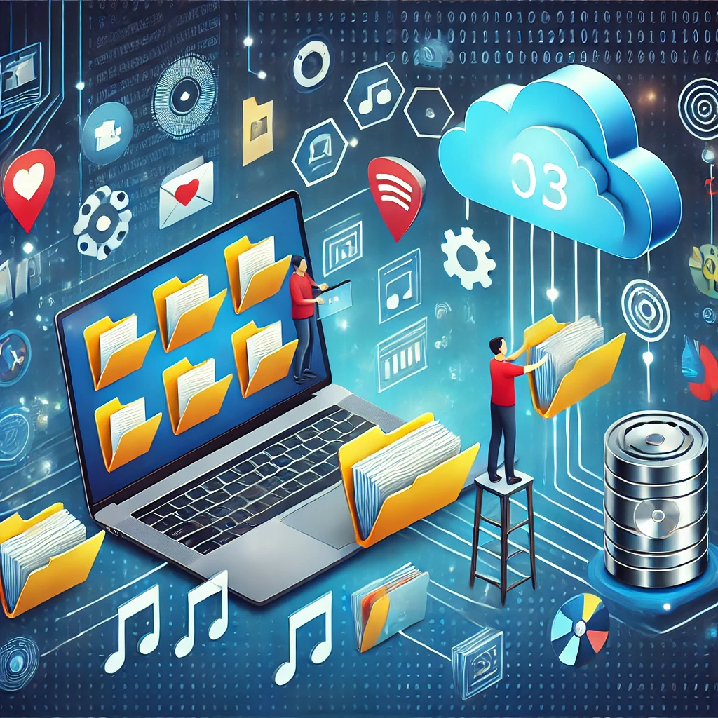
Dateimanagement
D1
Wahr oder Falsch?
Wenn man eine Datei aus einem Ordner löscht, wird sie automatisch für immer entfernt.
erstellt mit chatGPT, 2025


Slide 21
Dateimanagement
D2
Wahr oder Falsch?
Wenn man Dateien in thematisch passenden Ordnern speichert, kann man sie schnell wiederfinden.
erstellt mit chatGPT, 2025


Slide 22
Dateimanagement
D3
Welche Dateiformate passen zu den jeweiligen Dateitypen?
.jpg für Bilder
.mp3 für Musikdateien
.docx für Audiodateien
.pdf für Textdateien, die weiterbearbeitet werden sollen
erstellt mit chatGPT, 2025


Slide 23
Dateimanagement
D4
Welche der folgenden Speicherorte sind geeignet, um wichtige Dateien zu sichern?
Ein USB-Stick
Eine externe Festplatte
Eine Cloud-Speicherung
Der Desktop des Computers
erstellt mit chatGPT, 2025


Slide 24
Dateimanagement
D5
Erkläre warum es wichtig ist, beim Arbeiten mit Dateien regelmäßig Sicherungskopien (Backups) zu erstellen?
erstellt mit chatGPT, 2025


Slide 25
Dateimanagement
D6
Emil hat für sein Referat in Englisch eine Präsentation erstellt.
Wo soll Emil die Datei speichern, dass er diese am Klassen-PC öffnen kann?
erstellt mit chatGPT, 2025


Slide 26
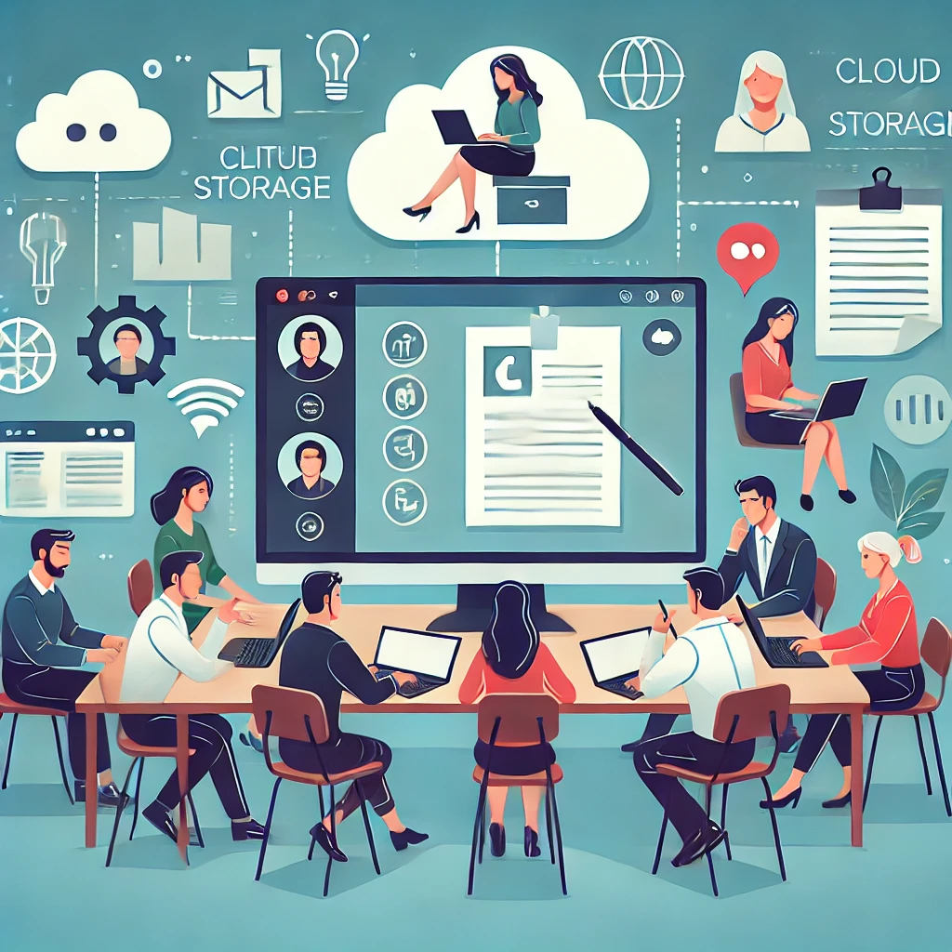
Kollaborativ arbeiten
E1
Wahr oder Falsch?
Wenn mehrere Personen gleichzeitig an einem Online-Dokument arbeiten, dann sieht man welche Änderungen die einzelnen Personen vornehmen.
erstellt mit chatGPT, 2025


Slide 27
Kollaborativ arbeiten
E2
Wahr oder Falsch?
Werden Word-Dokumente lokal gespeichert, können nur zwei Personen gleichzeitig dieses Dokument bearbeiten.
erstellt mit chatGPT, 2025


Slide 28
Kollaborativ arbeiten
E3
Welche Vorteile hat das gemeinsame digitale Arbeiten?
Mehrere Personen können gleichzeitig an einem Dokument arbeiten.
Man kann von jedem beliebigen Ort auf das Projekt zugreifen.
Es gibt keine Möglichkeit, Änderungen rückgängig zu machen.
Alle Teammitglieder können ihre Ideen einfach teilen.
erstellt mit chatGPT, 2025


Slide 29
Kollaborativ arbeiten
E4
Welche der folgenden Tools eignen sich für gemeinsames Arbeiten an Dokumenten?
Google Docs
OneDrive
Padlet
Discord
erstellt mit chatGPT, 2025


Slide 30
Kollaborativ arbeiten
E5
Erkläre warum es wichtig ist, sich abzusprechen und Regeln festzulegen, wenn man gemeinsam an einem Online-Projekt arbeitet.
erstellt mit chatGPT, 2025


Slide 31
Kollaborativ arbeiten
E6
Mia und Berat arbeiten gemeinsam an einem Dokument in einem Online-Tool. Plötzlich merken sie, dass eine Seite fehlt.
Welche Vorsichtsmaßnahmen können sie in Zukunft treffen, um solche Probleme zu vermeiden?
erstellt mit chatGPT, 2025


